Slide 1



ỦY BAN NHÂN DÂN QUẬN LONG BIÊN
TRƯỜNG MẦM NON VIỆT HƯNG
LĨNH VỰC PHÁT TRIỂN NGÔN NGỮ
Thơ: Phải bằng hai tay
LỨA TUỔI: MGL 5 - 6 TUỔI

Slide 2


HOẠT ĐỘNG 1
BÀI HÁT : TIẾNG CHÀO THEO EM

Slide 3
HOẠT ĐỘNG 2
ĐỌC THƠ KÈM TRANH MINH HỌA

Slide 4
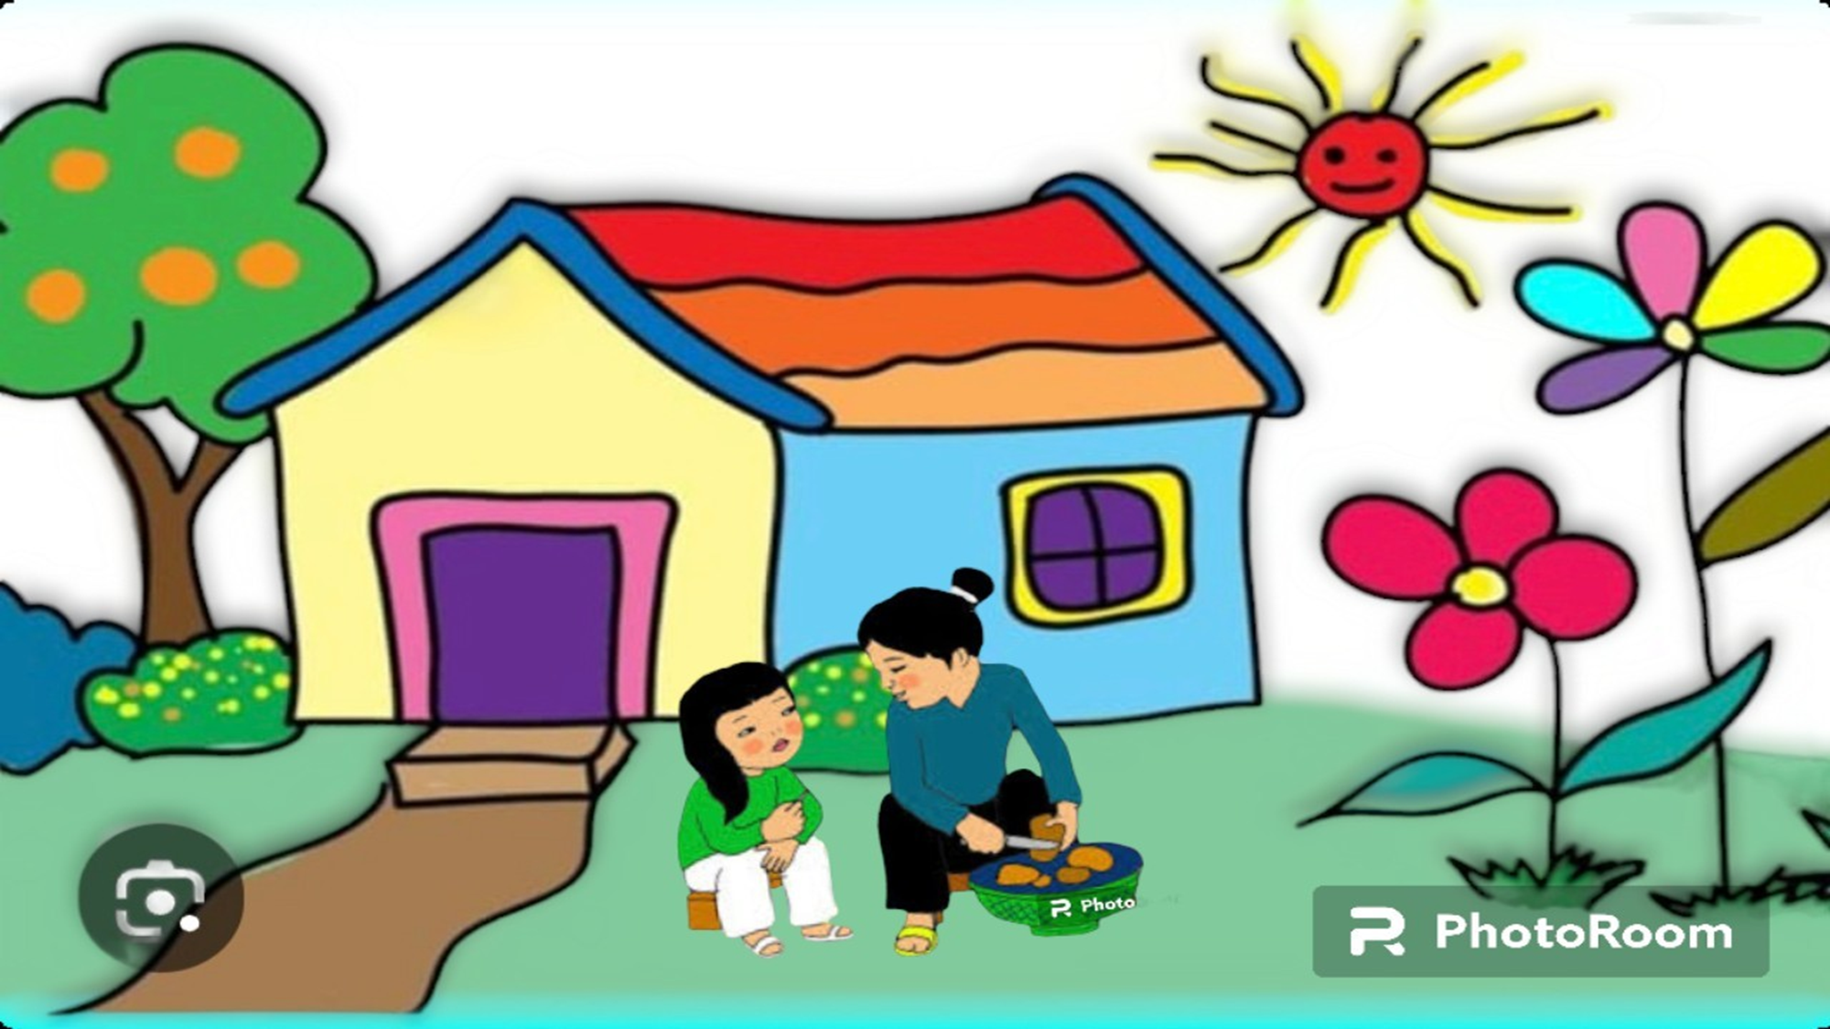

Slide 5
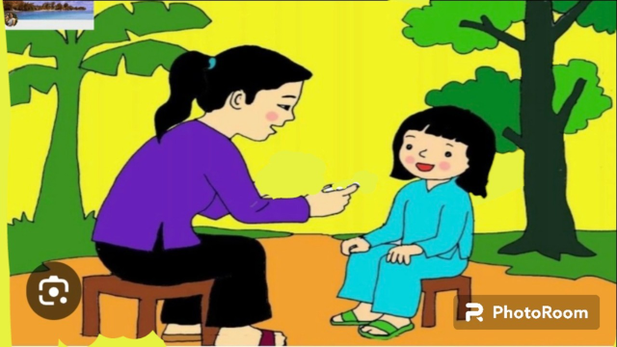

Slide 6
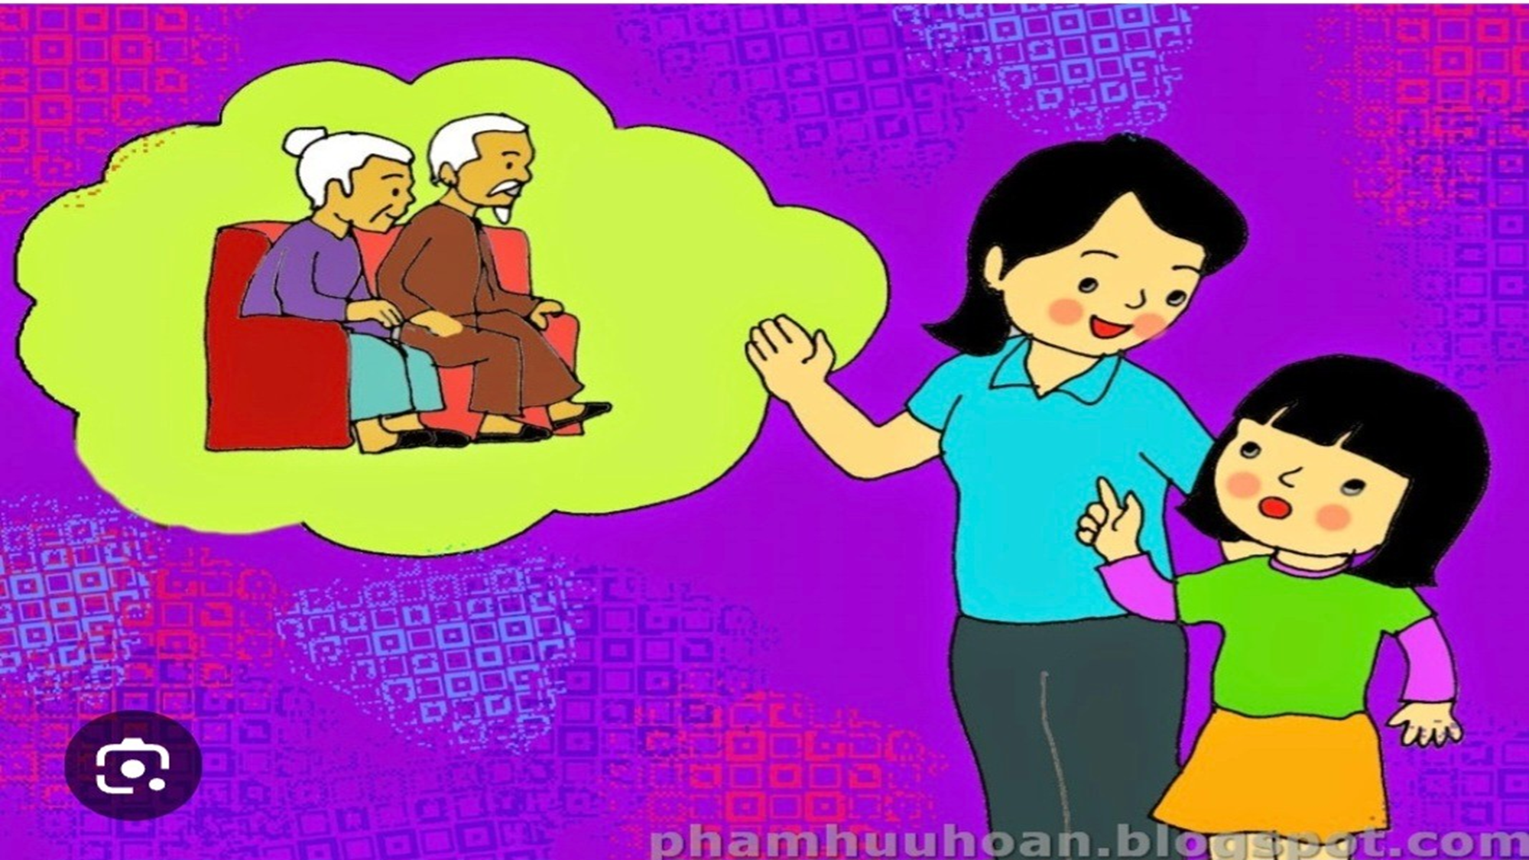

Slide 7
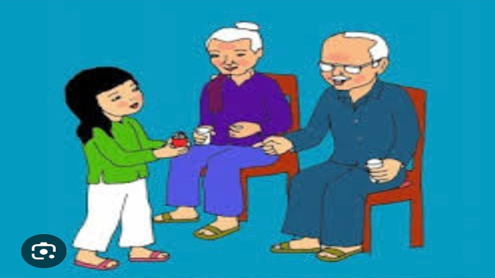

Slide 8
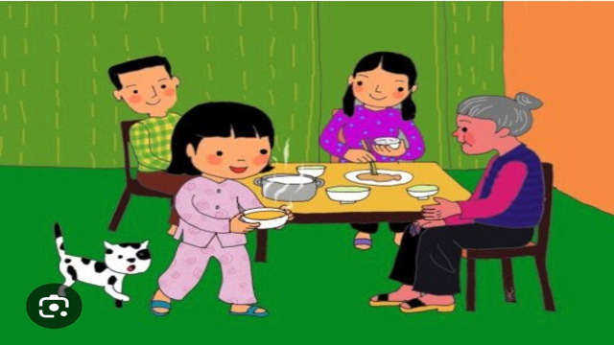

Slide 9

HOẠT ĐỘNG 3
DẠY TRẺ ĐỌC THƠ

Slide 10
HOẠT ĐỘNG 4
TRÒ CHƠI : GHÉP TRANH

